Slide 1


创新研发提升价值
INTELLINK TECHNOLOGY
必得福无纺布项目2期功能简介
智能制造 | 软件 · 数据 · 工业互联网

Slide 2

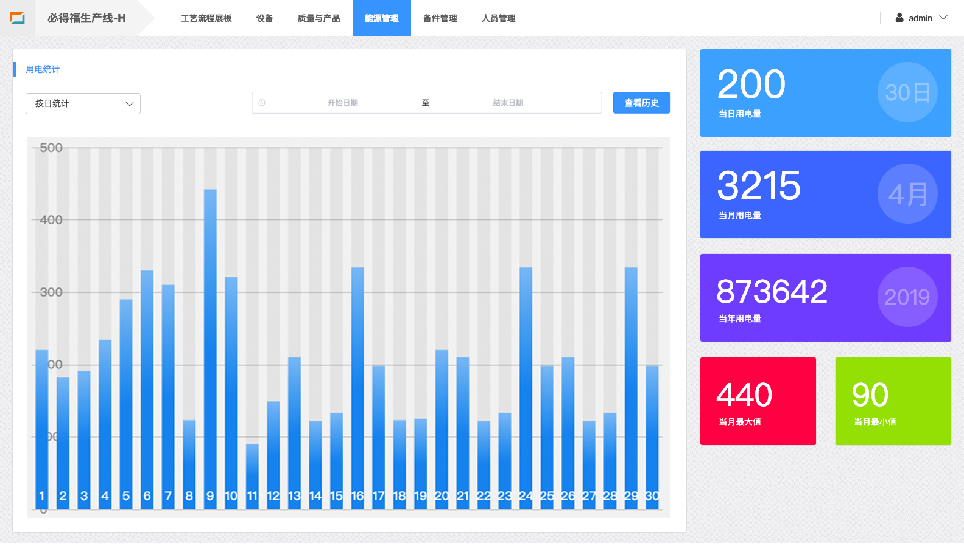
FUNCTION
功能简介 – 能源管理
能源管理 功能
实时显示当日/当月生产总电能
生产总电能查询、统计、分析
PAGE 1

Slide 3
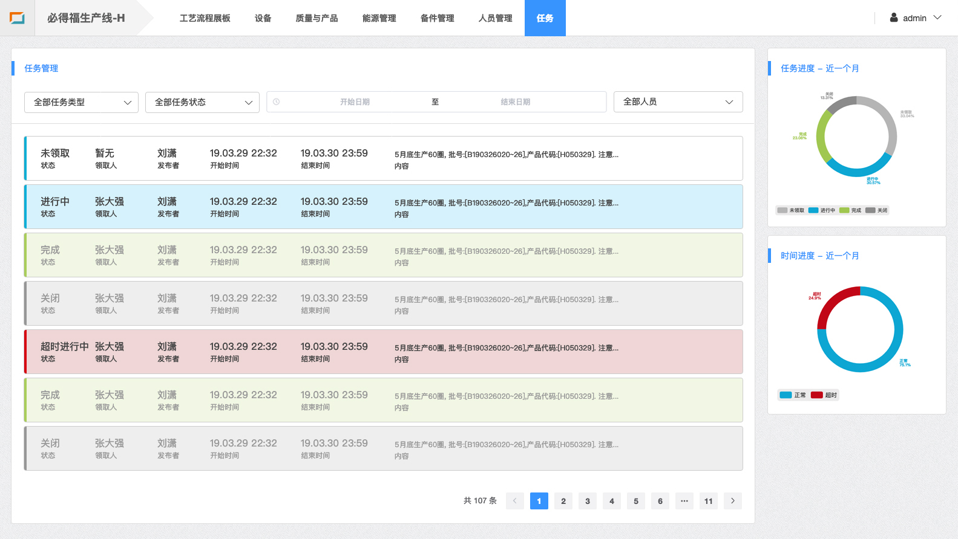
FUNCTION
功能简介 – 任务管理
任务管理 功能
管理层可在云系统中发布生产/维修等信息
实时显示每一条任务的当前处理状态
可自动保存登录人员的任务领取记录
PAGE 1

Slide 4
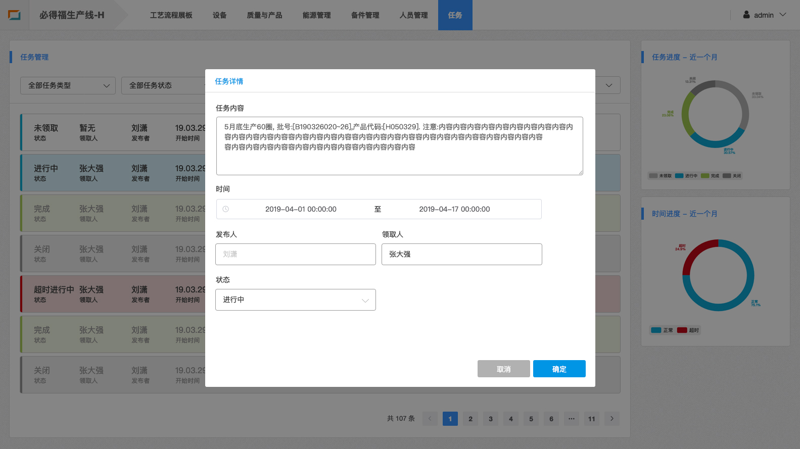
FUNCTION
功能简介 – 任务管理
任务管理 功能
管理层可在云系统中发布生产/维修等信息
实时显示每一条任务的当前处理状态
可自动保存登录人员的任务领取记录
PAGE 1

Slide 5
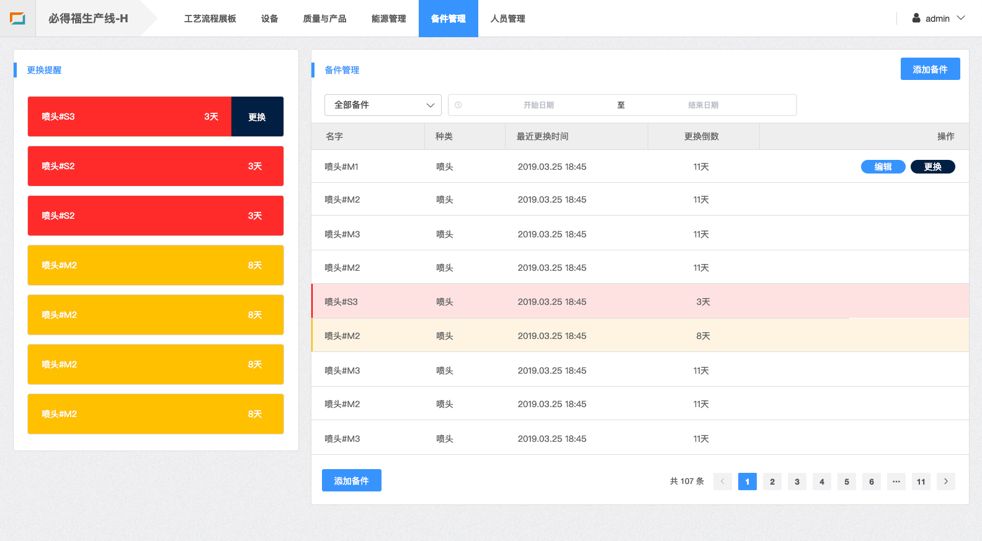
FUNCTION
功能简介 – 备件管理
备件管理 功能
统计、查询各个关键零部件的运行总时间
可设定各个零部件使用寿命，自动提前进行更换提醒
分析出零部件更换的最优时间数据（当系统软件运行到足够的时间，根据采集到的数据可进行深度分析挖掘）
PAGE 1

Slide 6
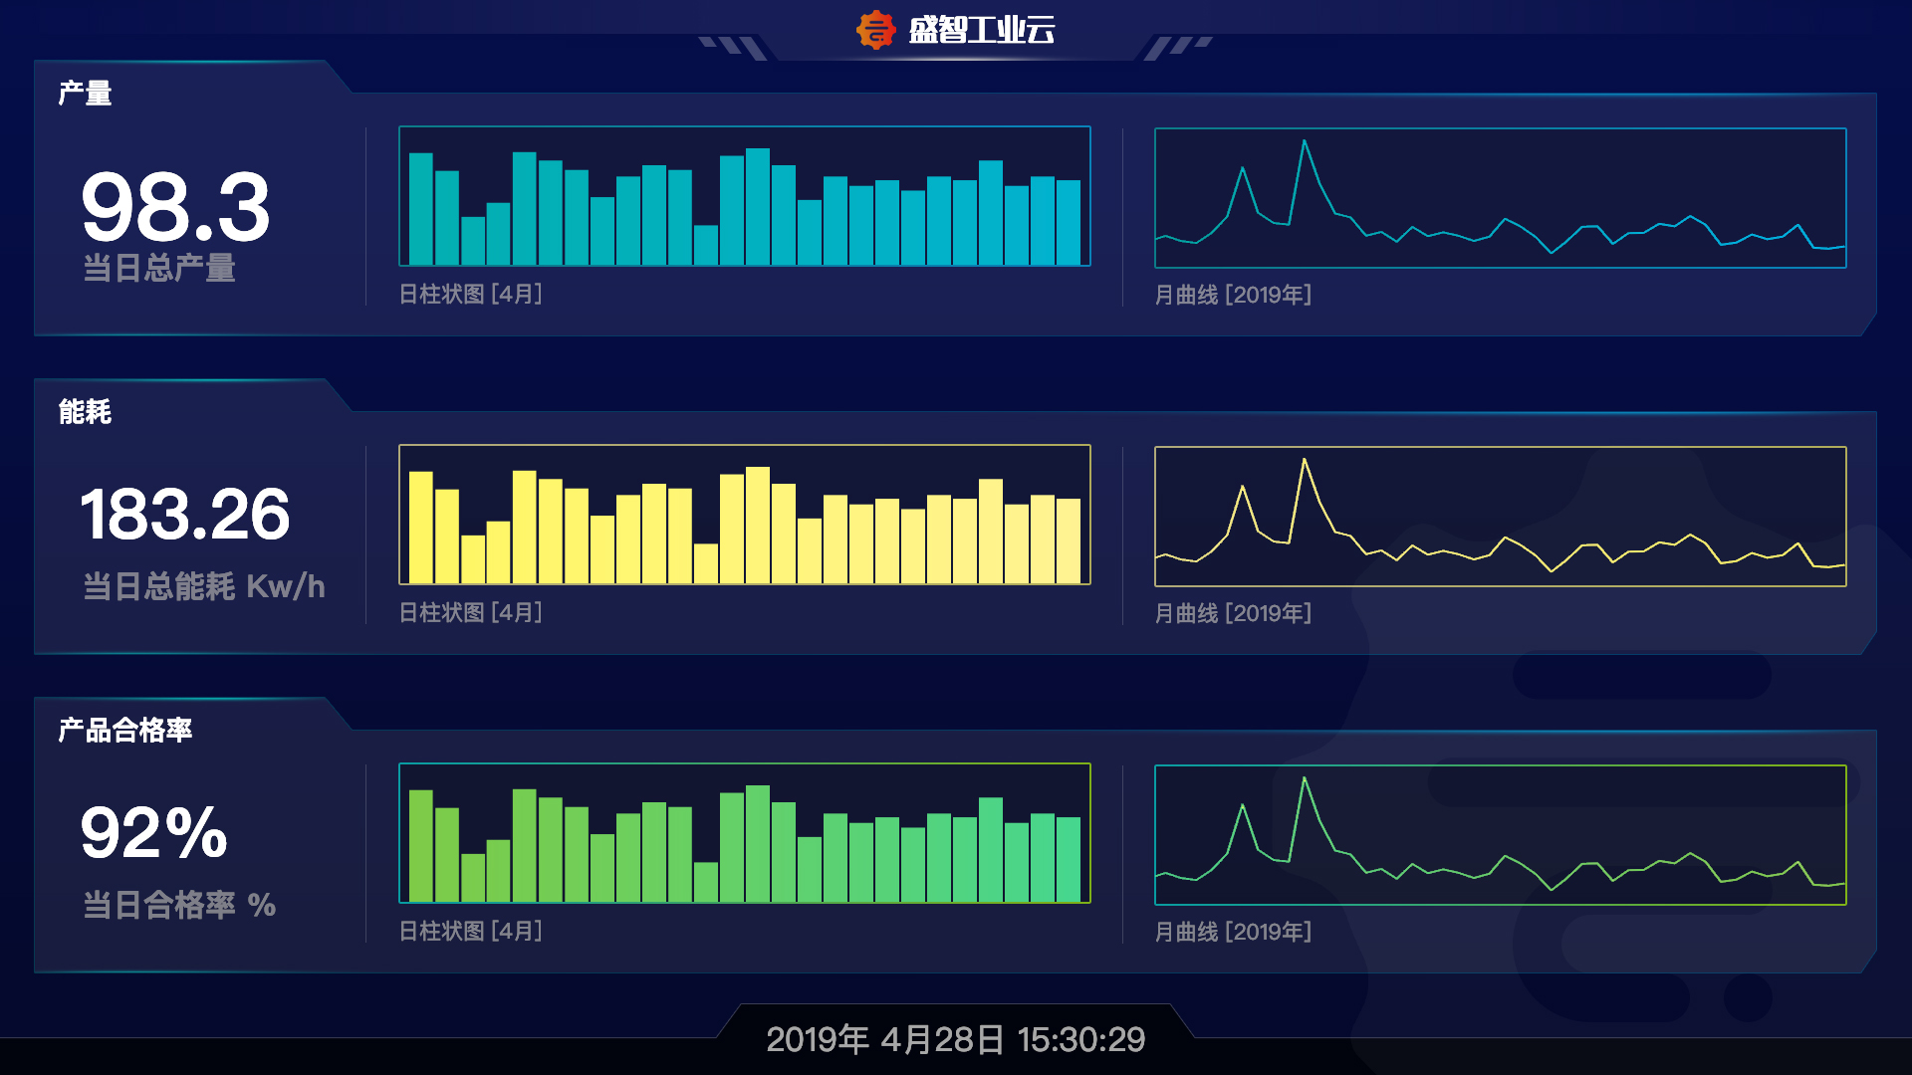
FUNCTION
功能简介 – 大屏管理
大屏管理 功能
综合信息：每天/每月 总产量、总能耗、产品合格率等；
投射大屏或LED屏等
PAGE 1

Slide 7
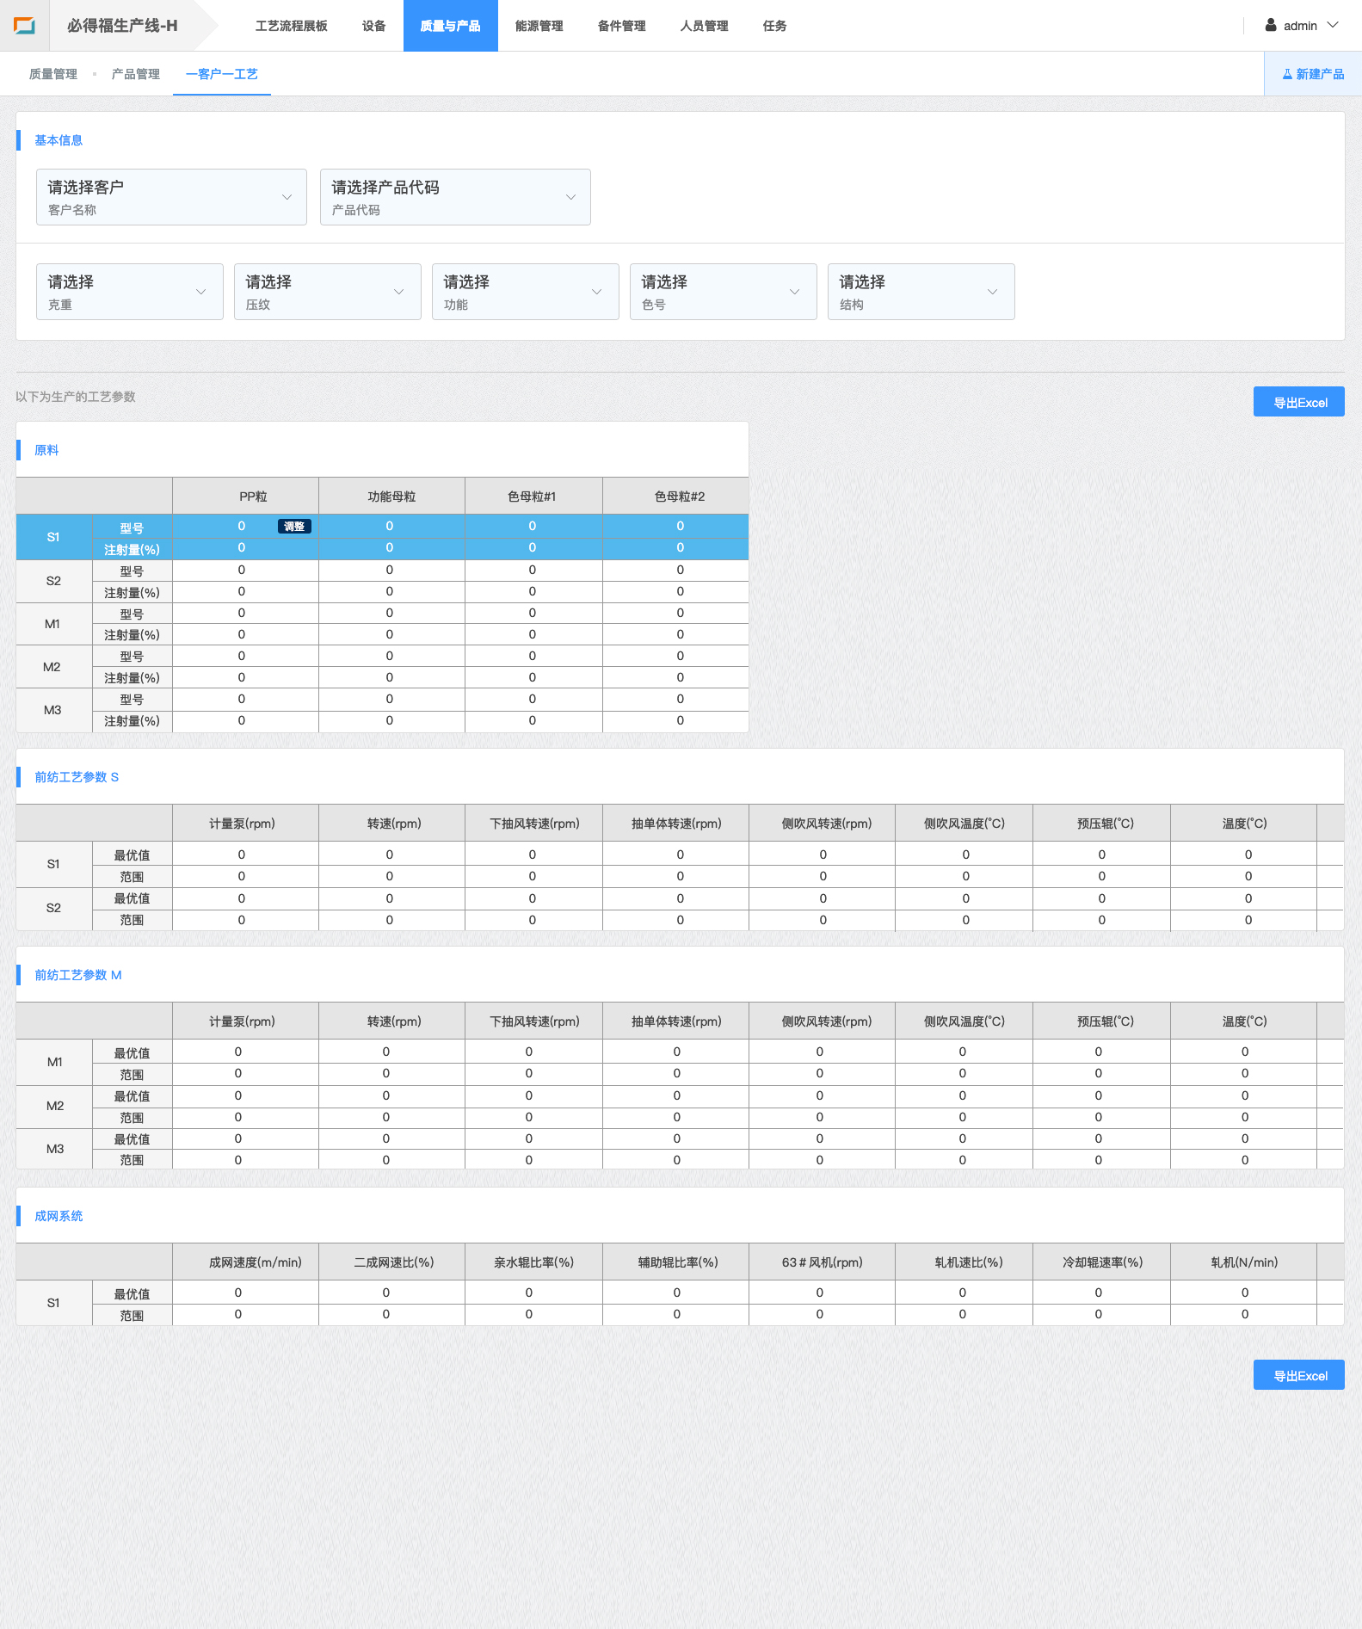
FUNCTION
功能简介 – 一客户一工艺
一客户一工艺 功能
根据客户订单中的产品编号，查询该产品的所有测试报告
根据测试报告中合格产品的落卷时间，计算每一个合格产品的生产时间段
分析每一段连续稳定生产过程中每个测点参数的实际值最后统计分析该产品所有合格产品的测点参数的优化参数值
PAGE 1

Slide 8
FUNCTION
功能简介 – 一客户一工艺
一客户一工艺 功能
根据客户订单中的产品编号，查询该产品的所有测试报告
根据测试报告中合格产品的落卷时间，计算每一个合格产品的生产时间段
分析每一段连续稳定生产过程中每个测点参数的实际值最后统计分析该产品所有合格产品的测点参数的优化参数值
PAGE 1

Slide 9
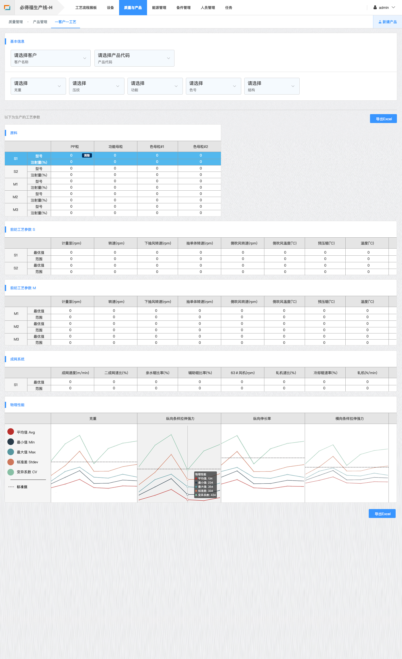
FUNCTION
功能简介 – 一客户一工艺
一客户一工艺 功能
根据客户订单中的产品编号，查询该产品的所有测试报告
根据测试报告中合格产品的落卷时间，计算每一个合格产品的生产时间段
分析每一段连续稳定生产过程中每个测点参数的实际值最后统计分析该产品所有合格产品的测点参数的优化参数值
PAGE 1

Slide 10
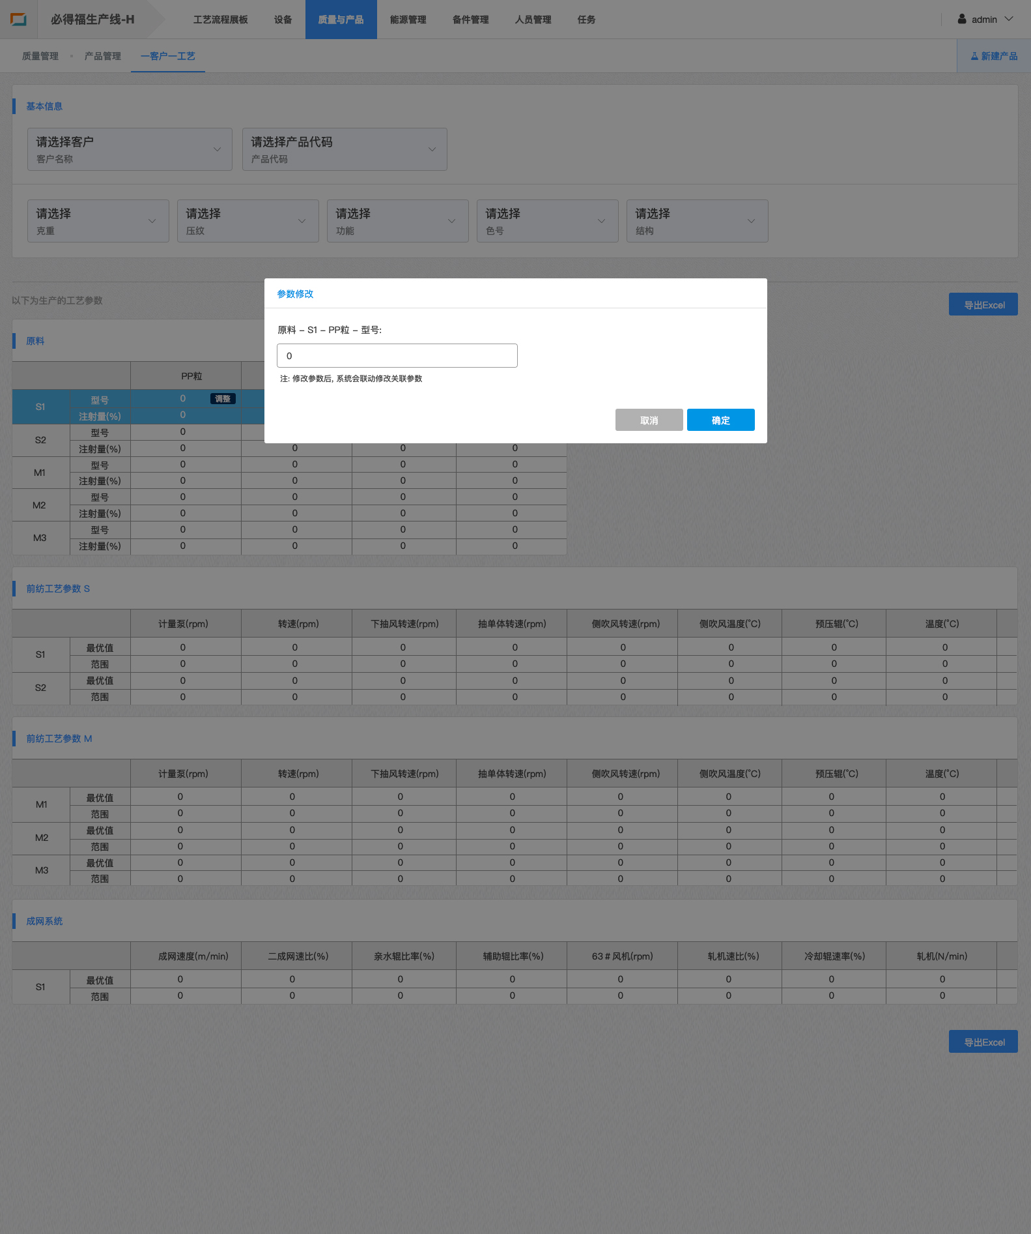
FUNCTION
功能简介 – 一客户一工艺
一客户一工艺 功能
根据客户订单中的产品编号，查询该产品的所有测试报告
根据测试报告中合格产品的落卷时间，计算每一个合格产品的生产时间段
分析每一段连续稳定生产过程中每个测点参数的实际值最后统计分析该产品所有合格产品的测点参数的优化参数值
PAGE 1

Slide 11

INTELLINK TECHNOLOGY
THANK YOU
智能制造 | 软件 · 数据 · 工业互联网

